Slide 1
Tensorflow2.0安装

Slide 2
Anaconda3
Anaconda介绍：Anaconda指的是一个开源的Python发行版本，其包含了conda、Python等180多个科学包及其依赖项。使用Anaconda进行安装tensorflow也会简化很多步骤。
Anaconda安装：
①下载Anaconda3，可以直接在官网下载，版本为Anaconda3-python3.8，选择需要的系统以及64位或者32位。地址为https://www.anaconda.com/products/individual
②安装
下载好安装包后双击安装，安装基本都是下一步，为了避免不必要的麻烦，建议默认路径，并且路径中不要有中文

Slide 3
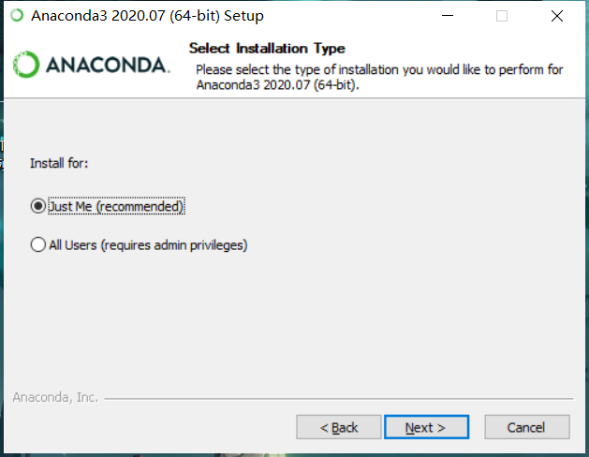
需要注意的有:1.如果系统只有一个用户选择默认的第一个即可，如果有多个用户而且都要用到 Anaconda ，则选择第二个选项。

Slide 4
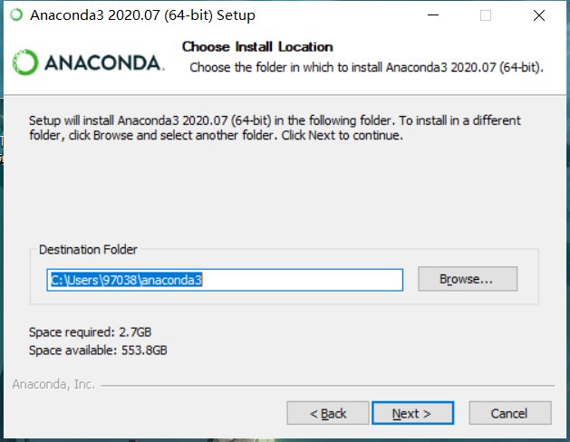
2.安装路径推荐选择默认路径，不要带中文名字

Slide 5
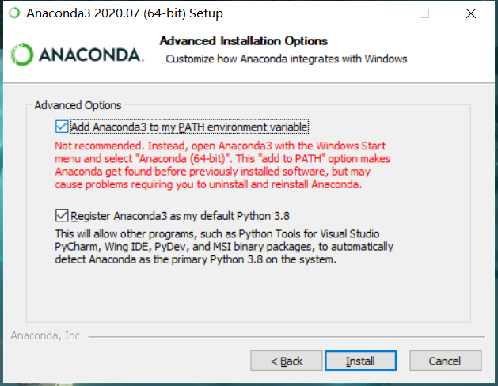
3.第一个环境变量的设置打勾自动加入就可以，第二个是默认使用python3.8

Slide 6
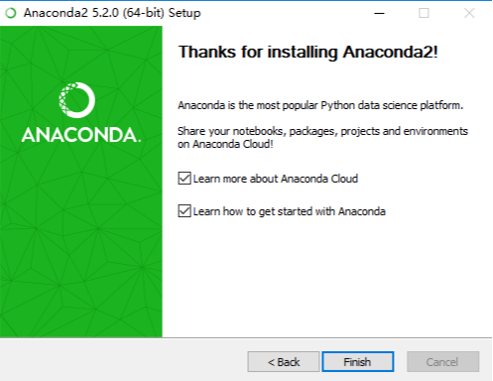
4.安装完成后将两个选项前面的对号去掉，然后点击“Finish”即可。

Slide 7
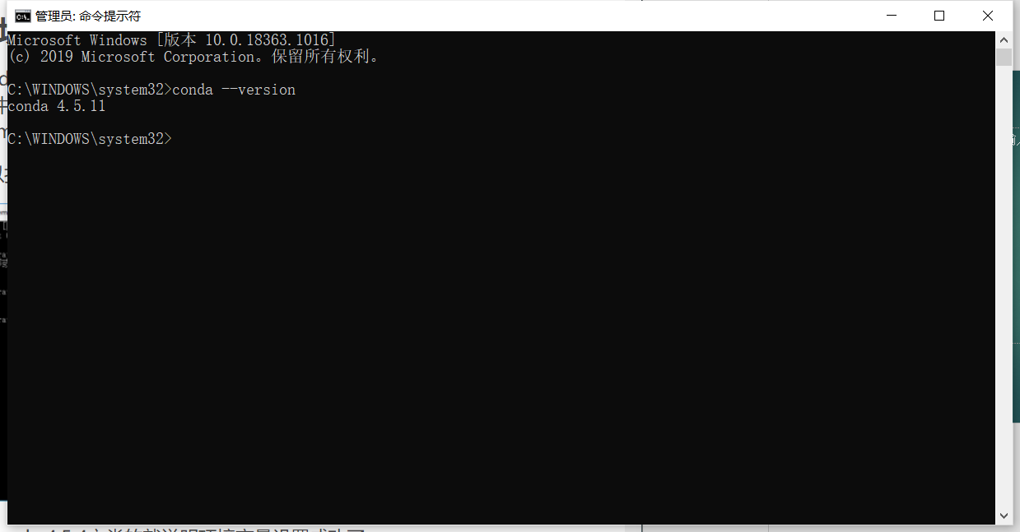
安装完成后，如果是windows的话需要去 控制面板\系统和安全\系统\高级系统设置\环境变量\用户变量\PATH 中添加 anaconda的安装目录的Scripts文件夹, 比如我的路径是C:\ProgramData\Anaconda3\Scripts, 看个人安装路径不同需要自己调整.在搜索窗口输入cmd，以管理员身份运行输入
conda –version，输出conda 4.5.11类似的就成功了。

Slide 8
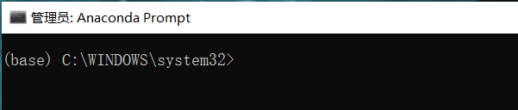
Tensorflow2.0安装
Tensorflow2.0安装分为CPU版本和GPU版本，GPU版本可以利用NVIDA GPU强大的计算加速能力，使运行速度更快。下面分为两个版本进行讲解。
搭建开发环境Visual C++安装，可直接从微软官网下载，或者从下面的链接下载安装，直接双击安装即可，完成后重启电脑。
链接：https://pan.baidu.com/s/1d8Xs7ise8qHb7jZ-JBCcRg 提取码： 2333
CPU版本的安装
①在搜索窗口输入Anaconda Prompt，以管理员身份运行，此时是出于base环境下，当我们安装的库多时，据需要不同的环境，方便管理。

Slide 9
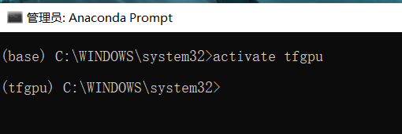
②创建tensorflow的环境，在上面的命令框中
conda create -n tensorflow_cpu python=3.7
该命令中的tensorflow_cpu为环境名可以自己设置，python版本也可以更改为其他的版本。
回车后会提示安装很多新的packages，选择“y”进行安装，安装完成后，会提示使用命令“conda activate tensorflow_cpu”激活环境。
激活后base名称会换为我们设置的名字。

Slide 10
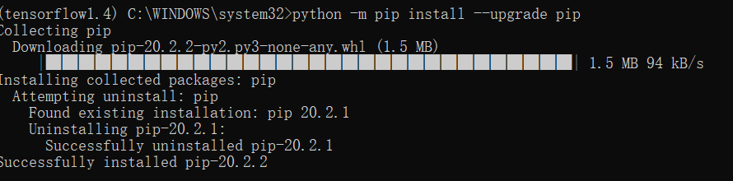
③激活环境后，首先升级pip版本，执行：
python –m pip install --upgrade pip
完成后

Slide 11
然后安装tensorflow2.0的cpu版本
pip install tensorflow-cpu==2.0.0 -i https://pypi.doubanio.com/simple
等待安装结束即可完成安装。
安装成功后在环境内输入python，进入python环境，然后输入如下代码：
import tensorflow as tf
version = tf.__version__
gpu_ok = tf.test.is_gpu_available()
print("tf version:",version,"\nuse GPU",gpu_ok)
回车后出现：
tf version: 2.0.0
use GPU False
表示安装成功

Slide 12
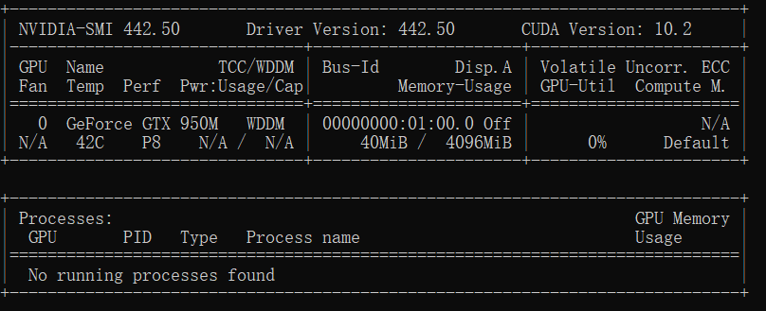
GPU版本的安装
①安装GPU版本必须有GPU硬件的支持。必须要有NVIDIA的显卡
②对于NVIDIA显卡，要求其CUDA算力不低于3.0
算力参考：https://developer.nvidia.com/cuda-gpus
③驱动版本的要求：NVIDIA驱动程序需要410.x或更高版本，不足时要更新显卡，CUDA版本需要10.0，cudnn版本需要不小于7.4.1
④NVIDIA驱动程序版本查看：命令行中执行：nvidia –smi

Slide 13
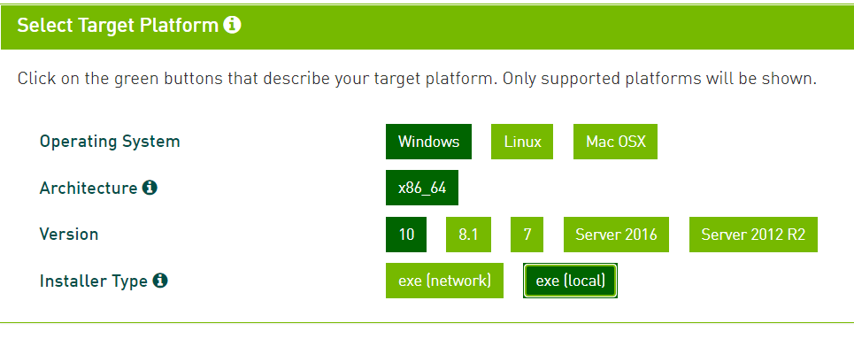
如果出现：'nvidia' 不是内部或外部命令，也不是可运行的程序
或批处理文件。的错误可以输入如下命令：
cd C:\Program Files\NVIDIA Corporation\NVSMI
然后再输入：
nvidia-smi
表中可见NVIDIA-SMI 442.50是大于要求的410的所以可以安装GPU版本。
⑤CUDA和cudnn的安装
CUDA下载：
网址 https://developer.nvidia.com/cuda-toolkit-archive
选择10.0版本，选择自己的系统进行下载

Slide 14
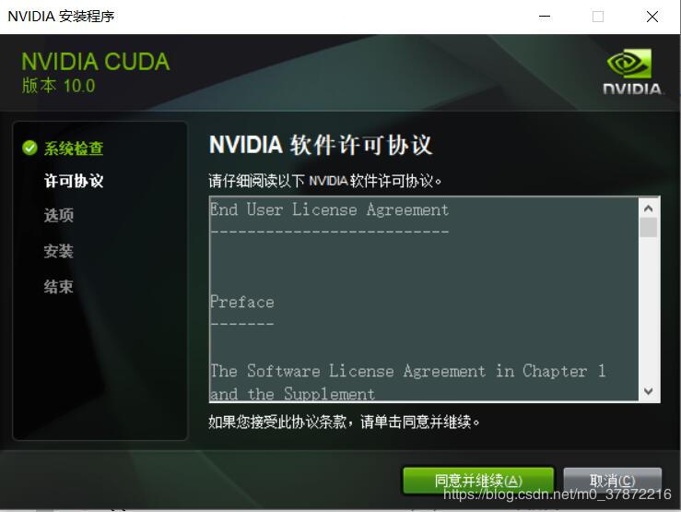
下载好可能需要解压然后进行安装：

Slide 15
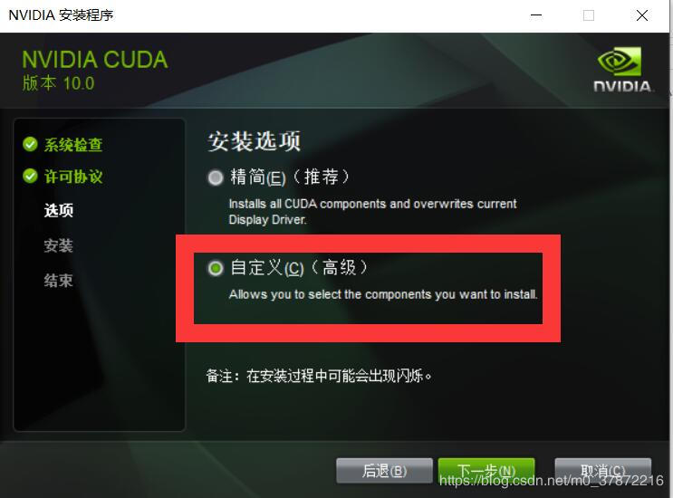
之后选择自定义安装：

Slide 16
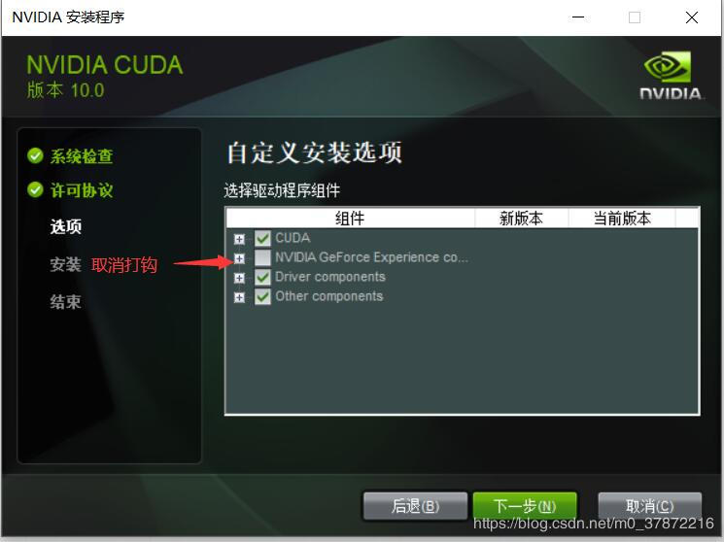
下一步要注意三个点，首先尽量将组件中的NVDIA GeForce Experience选项勾掉。这个是NVDIA提供给用户的一个类似于控制面板的东西，但是目前电脑装机一般都给安装了；而且就算是没有，这个东西对我们显卡加速程序是没有帮助的。

Slide 17
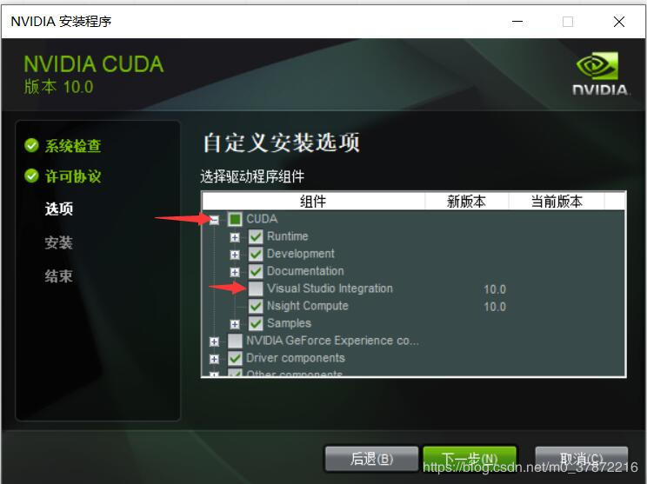
其次，在组件CUDA中将Visual Studio Intergration取消掉。

Slide 18
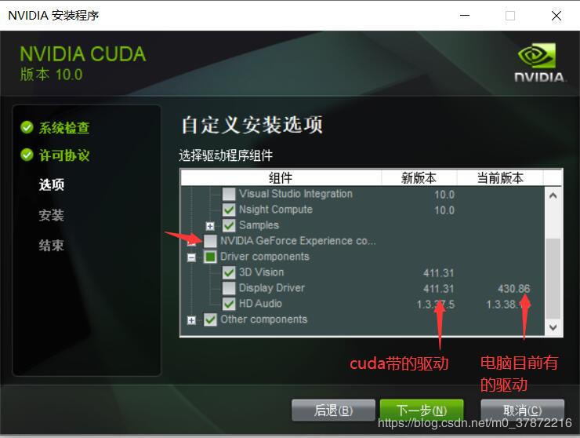
最后，CUDA在安装的时候会默认安装一个NVDIA的显卡驱动。下图可以看出，该显卡驱动版本是411.31。划重点：“当前版本”这一栏会显示你目前电脑上的显卡驱动型号，比如下图所示，我的电脑目前驱动是430.86，这个数字大于411.31，说明版本更新一些。那么一定要把display driver取消掉！如果你的当前版本低于CUDA想要安装的新版本，那么一定要把display driver勾选，驱动版本不够新，CUDA也运行不了。

Slide 19
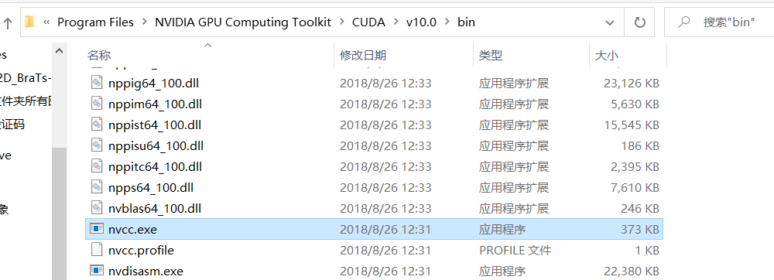
安装完成后一定要从下图路径中查看有没有nvcc.exe文件

Slide 20
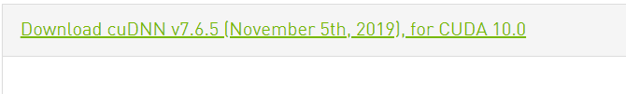
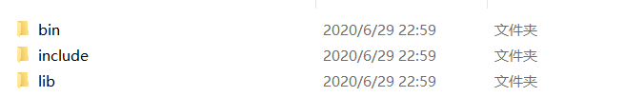
cudnn下载
下载网址：https://developer.nvidia.com/rdp/cudnn-archive
一定要选择CUDA10.0对应的cudnn，且cudnn版本要大于7.4.1，然后选择对应的操作系统。
下载好之后解压，解压好后得到如下三个文件夹：

Slide 21
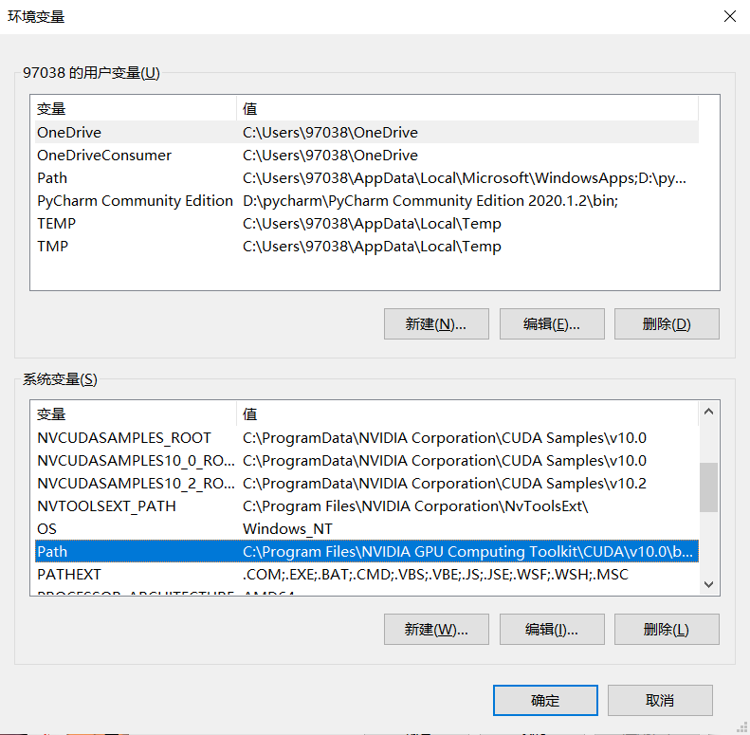
将上述三个文件夹全部复制到
C:\Program Files\NVIDIA GPU Computing Toolkit\CUDA\v10.0
文件夹中，这样cudnn就安装完成了。
⑥环境变量的配置
开始配置环境变量！右键点击“我的电脑”，选择“属性”，选择“高级系统设置”，接下来的窗口如下图所示。接下来选择“系统变量”里面的Path，点击“编辑”。

Slide 22
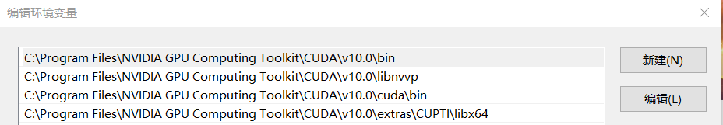
需要有的环境变量有如下四个，缺少添加其路径即可，四个都有则环境变量配置完成。

Slide 23
⑦安装tensorflow2.0
使用Anaconda Prompt创建tensorflow_gpu的虚拟环境，并激活虚拟环境。
激活虚拟环境后，输入
pip install tensorflow-gpu==2.0.0 -i https://pypi.doubanio.com/simple
等待安装即可。
安装完成后输入python，进入python的环境进行测试。
输入：import tensorflow as tf
version = tf.__version__
gpu_ok = tf.test.is_gpu_available()
print("tf version:",version,"\nuse GPU",gpu_ok)
输出：tf version: 2.0.0
use GPU True
表示安装GPU版本成功。

